Slide 1
Dzień rodziny – 15 maja

Slide 2
Wiersz pt. „Rodzina”
Jestem Ignacy, a to moja rodzinka, o której teraz powiem Wam słów kilka. To jest mój tatuś, tatuś ukochany. Teraz z tatusiem mamy poszukamy. To jest mamusia, mamusia kochana. Zawsze pogodna, zawsze roześmiana. To moja siostra, starsza o dwa lata. Widzę młodszego ode mnie brata. A czy gdzieś przypadkiem nie schowała się babcia z dziadkiem? Też ich poszukamy, bo to rodzice taty i mamy! Również w domu, na naszej kanapie leży pies Burek, który jak śpi to chrapie. On również należy do naszej rodziny. Pilnuje domu kiedy my już śpimy. Z rodziną, miło spędzać czas. Najważniejsza jest rodzina dla każdego z nas.

Slide 3
Omówienie wiersza – przypomnienie nazw członków rodziny, występujących w wierszu. Kto mieszka z Ignacym w jego domu?

Slide 4
Wiersz pt. „Jadą goście”
Wreszcie nadeszło to upragnione, To wyczekane i wyśnione, Moje marzenie o 6 świeczkach. Dzisiaj zostanie spełnione.
W domu wielka wrzawa od rana; Mama nie wyspana, ale roześmiana. Duży stół nakrywa tata, Bo zawita tu pół świata.
Już wybiła ta godzina, Właśnie schodzi się rodzina – Dzwonią do drzwi: dziadek, babcia, Wujek Krzysio, ciocia Sabcia. Dziadka Tadka też witamy, To jest tata mojej mamy.
Coraz więcej jest radości, Coraz więcej wchodzi gości. Wszyscy już przy stole siedzą, Tort urodzinowy jedzą.

Slide 5
Omówienie wiersza – przypomnienie nazw członków rodziny, występujących w wierszu.

Slide 6
MAMA MA – MA

Slide 7
TATA TA - TA

Slide 8
RODZICE RO – DZI - CE

Slide 9
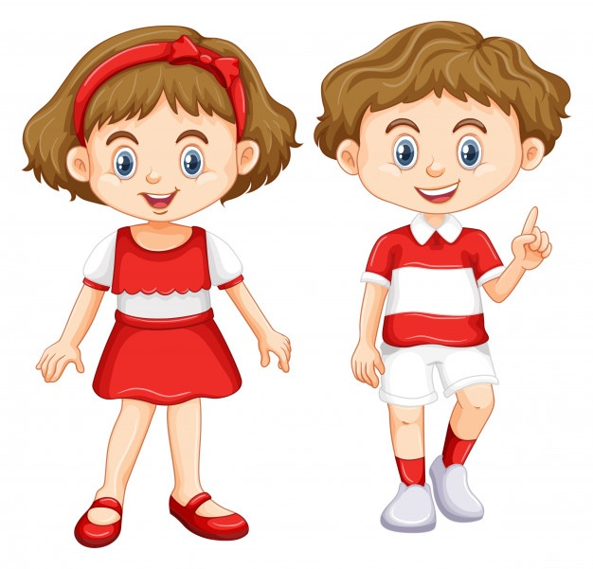
CÓRKA CÓR - KA

Slide 10
SYN

Slide 11
DZIECI DZIE - CI

Slide 12
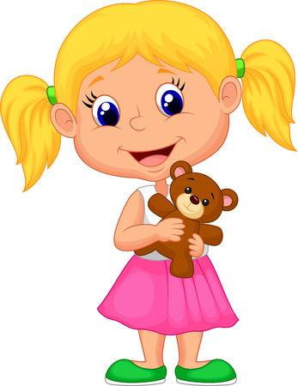
SIOSTRA SIO - STRA

Slide 13
BRAT

Slide 14
Rodzeństwo Ro – dzeń - stwo

Slide 15
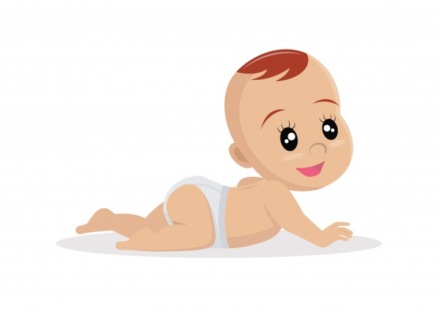
NIEMOWLĘ N IE – MO - WLĘ

Slide 16
BABCIA BAB - CIA

Slide 17
DZIADEK DZIA - DEK

Slide 18
Dziadkowie Dziad – ko - wie

Slide 19
CIOCIA CIO - CIA

Slide 20
WUJA WU - JA

Slide 21
KUZYN KUZYNKA KU - ZYN KU – ZYN- KA

Slide 22
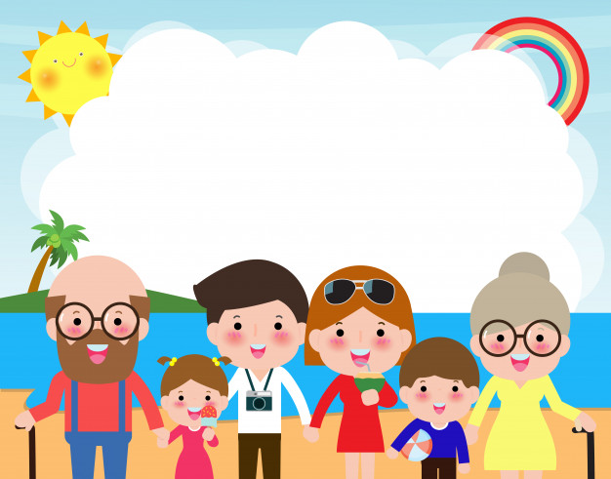
Rodzina jest najważniejsza!

Slide 23
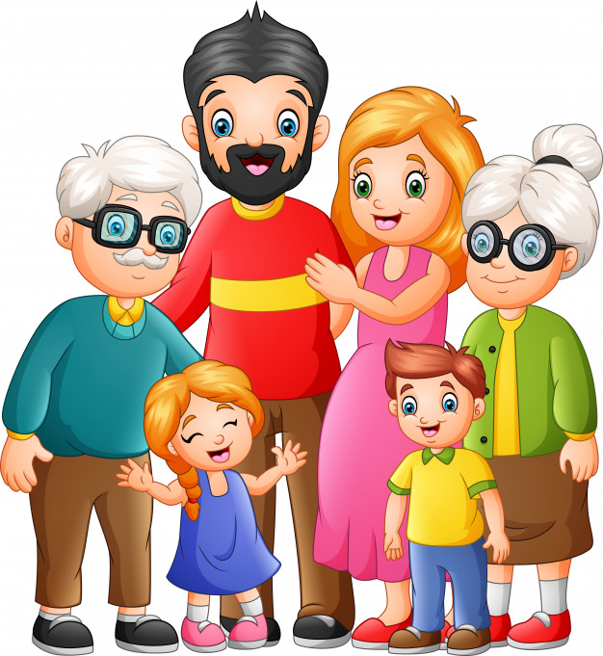
Wymień członków swojej rodziny

Slide 24
Teatrzyk paluszkowy „Rodzina”
Ten pierwszy - to dziadziuś, a obok - babunia. Największy - to tatuś, a przy nim - mamunia. A to jest – córeczka mała! Tralalala, la, la... A to - moja rączka cała! Tralalala, la, la.

Slide 25
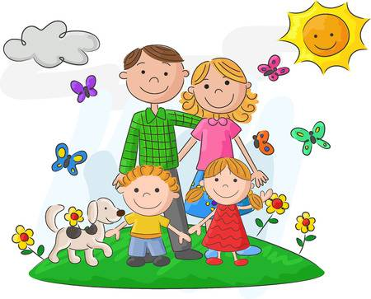

Slide 27
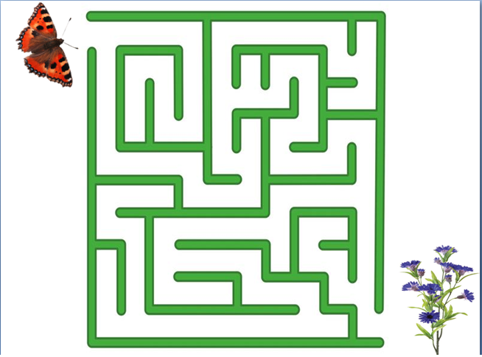
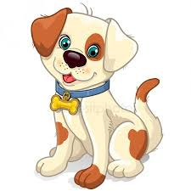

Slide 28
Połącz

Slide 29
Połącz mały obrazek z jego odpowiednikiem.

Slide 30
Dokończ według wzoru

Slide 31
Policz

Slide 32
Gdzie jest więcej?

Slide 33
Gdzie jest mniej?

Slide 34
Dziękuję za obejrzenie prezentacji!

